Slide 1
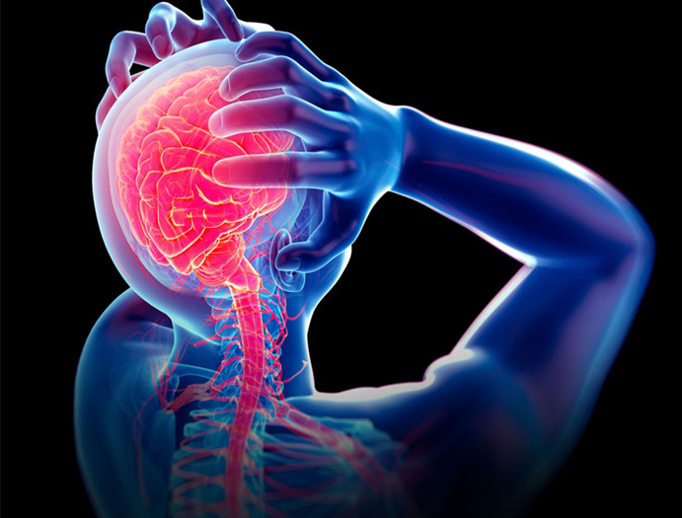
BAŞ AĞRISINA YAKLAŞIM
Arş. Gör. Dr. Kevser PALA
KTÜ Tıp Fakültesi Aile Hekimliği AD
14.09.2021

Slide 2
Sunum Planı
Giriş
Epidemiyoloji
Sınıflandırma
Anamnez
Fizik muayene
Kırmızı bayraklar
Gerilim Tipi Baş Ağrısı
Sevk kriterleri

Slide 3
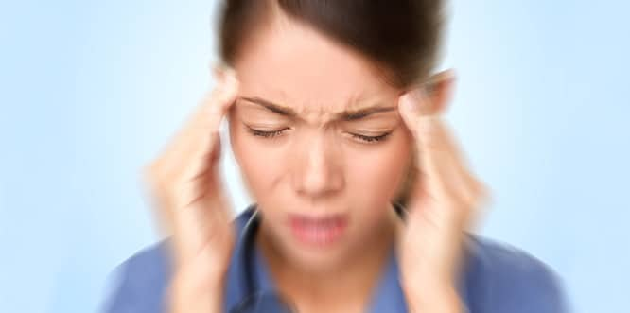
Giriş
Ağrı;
vücudun belli bir bölgesinden kaynaklanan
gerçek ya da olası bir doku hasarı ile ağrı reseptörlerinin
‘traksiyon, kompresyon, inflamasyon’ sonucu uyarılması ve
kişinin geçmişteki deneyimleriyle de ilgili
hoş olmayan emosyonel bir duyu

Slide 4
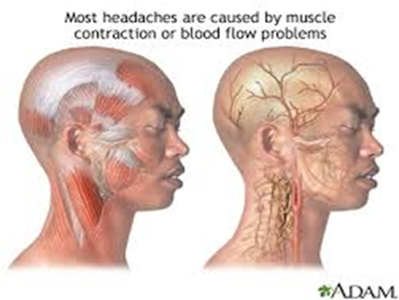
Giriş
Baş ağrısı;
Baş ve boyun kısmında olan, yüze, dişlere ve çeneye yayılan ağrı/rahatsızlık durumu
Beyin parankimi ağrıya duyarsız!
Meninksler, vasküler yapılar, kafatası boşluklarını kaplayan dokular ağrıya duyarlı

Slide 5
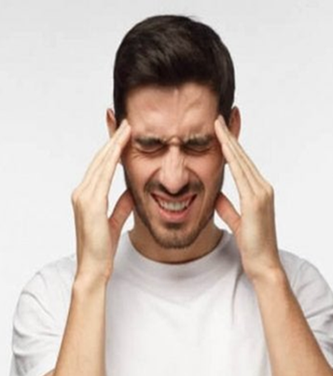
Giriş
İnsanlık tarihi boyunca en önde gelen sağlık problemlerinden biri
Birinci basamakta karşılaşılan ağrı sendromları içinde en yaygın olan
Acil servisteki en yaygın şikayetlerden biri
En sık 25 ile 55 yaş arası

Slide 6
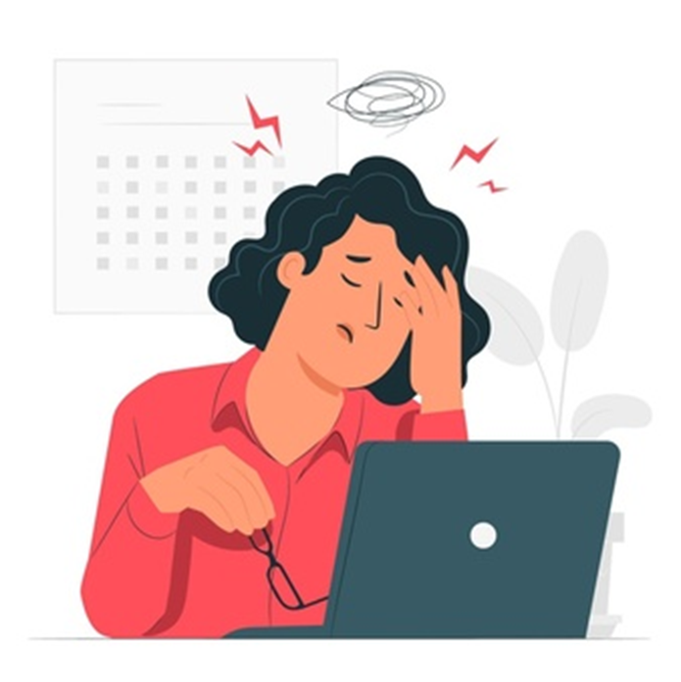
Giriş
Bireysel ve toplumsal ekonomik kayıplar
İş gücü kaybı
Yaşam kalitesini bozma
Sağlık harcamalarında artış

Slide 7
Epidemiyoloji
Ömür boyu en az bir kez baş ağrısı yaşayan kişi oranı;
Erkek→ %93
Kadın→ %99
Genel popülasyonda ise bu oran > %90
Baş ağrıları içinde, gerilim tipi baş ağrısı (GTBA) (%31,7) ve migren (%16,4) en sık görülen baş ağrısı tipleri
Notes:
Migren prevalansı →%16,4
GTBA prevelansı →%31,7

Slide 8
Sınıflandırma
Uluslararası Baş Ağrısı Topluluğu’nun ICHD-3 sınıflamasına göre;
Primer Baş Ağrıları
Sekonder Baş Ağrıları
Ağrılı kraniyal nöropatiler, diğer yüz ağrıları ve diğer baş ağrıları
The International Classification of Headache Disorders 3rd edition(ICHD-3)
Notes:
-ICHD-3:The International Classification of Headache Disorders 3rd edition (Baş Ağrısı Bozukluklarının Uluslararası Sınıflandırması 3. baskı)

Slide 9

1. Primer Baş Ağrıları
Küme baş ağrısı
Paroksismal Hemikrania
Konjonktival kanlanma ve yaşarmalı kısa süreli tek taraflı nöraljiform baş ağrısı (SUNCT)
Hemikrania kontünia
Olası trigeminal otonomik sefaljiler
Migren
Gerilim tipi baş ağrısı
Küme tipi baş ağrısı ve
diğer trigeminal otonomik baş ağrıları
Diğer primer baş ağrısı sendromları
Primer öksürük baş ağrısı
Primer egzersiz baş ağrısı
Primer seksüel aktivite ile ilişkili baş ağrısı
Primer gök gürültüsü baş ağrısı
Soğuk uyaranı baş ağrısı
Dışarıdan uygulanan basınca bağlı baş ağrısı
Primer saplanıcı baş ağrısı
Nummuler baş ağrısı
Hipnik baş ağrısı
Yeni günlük ısrarlı baş ağrısı

Slide 10
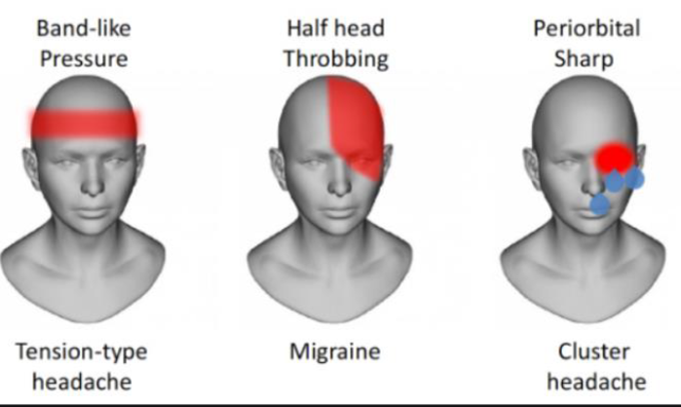

Slide 11
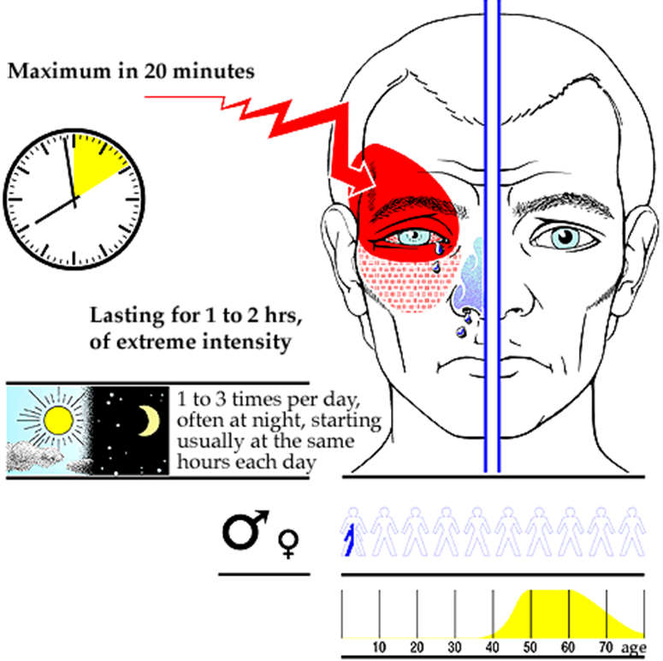
Baş ağrısı ile birlikte;
göz yaşarması
gözde kızarma
yüzde terleme, renk değişikliği
göz kapaklarında şişme
miyozis
pitozis
burun tıkanıklığı ve akıntısı
gibi otonom belirtiler varsa;
Küme tipi baş ağrısı ve diğer trigeminal otonomik baş ağrıları
-Küme baş ağrısı
-Paroksismal Hemikrania
-Konjonktival kanlanma ve yaşarmalı kısa süreli tek taraflı nöraljiform baş ağrısı (SUNCT)
-Hemikrania kontünia

Slide 12
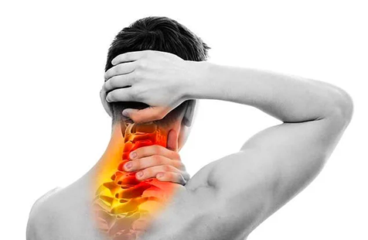
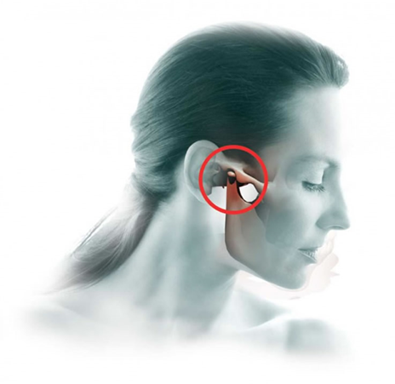
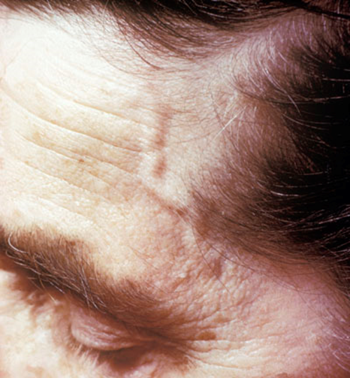
2. Sekonder Baş Ağrıları
Baş ve/veya boyun travmasına bağlı baş ağrısı
Kraniyal veya servikal vasküler bozukluklara bağlı baş ağrısı
Nonvasküler intrakraniyal bozukluklara bağlı baş ağrıları
Madde kullanımı veya kesilmesine bağlı baş ağrısı
Enfeksiyona bağlı baş ağrısı
Homeostaz bozukluğuna bağlı baş ağrısı
Kraniyum, boyun, gözler, kulaklar, burun, sinüsler, ağız ya da diğer yüz veya kraniyal yapıların bozukluklarına bağlı baş ağrısı ya da yüz ağrısı
Psikiyatrik bozukluklara bağlı baş ağrısı

Slide 13
3. Ağrılı kraniyal nöropatiler, diğer yüz ağrıları ve diğer baş ağrıları
Ağrılı kraniyal nöropatiler, diğer yüz ağrıları
Diğer baş ağrısı bozuklukları (sınıflandırılamayan)

Slide 14
Primer baş ağrıları tüm baş ağrısı yakınmalarının yaklaşık %90’ ından sorumlu
Primer baş ağrıları
Bizzat kendisi hastalık
İş gücü kaybına neden olabilir
Hayatı tehdit etmemekte
Genelde ileri inceleme gerekmemekte
Her yaş grubunda başlayabilse de en sık 20-40 yaş arası
Sekonder baş ağrıları
Baş ağrısı bir semptom
Altta yatan bir başka hastalık söz konusu
Yaşamı tehdit edebilecek bir durum
İleri incelemeler gerekmekte

Slide 15
Klinik açıdan primer ve sekonder baş ağrılarının ayrımı zor olabilir.
Bir baş ağrısının ayırıcı tanısı yapılırken tek ve en önemli soru?
‘’Bu baş ağrısı yeni mi eski mi?’’
Kronik baş ağrıları primer olma eğilimindeyken, yeni başlangıçlı baş ağrıları genellikle sekonder
Ayırıcı tanıda ilk ve en önemli kilit nokta!

Slide 16
Eski Baş
Ağrıları
Primer Baş Ağrıları
a. Migren
b. Gerilim Tipi Baş Ağrısı
c. Küme Tipi Baş Ağrısı
Sekonder Baş Ağrıları
a. Servikal dejeneratif eklem hastalığı
b. Temporomandibuler eklem sendromu
c. Madde kullanımı veya yoksunluğu ile ilişkili baş ağrıları
Yeni Baş
Ağrıları
Primer Baş Ağrıları
a. İyi huylu öksürük baş ağrısı
b. İyi huylu egzersiz baş ağrısı
c. Cinsel aktivite ile ilişkili baş ağrısı
d. İyi huylu gök gürültüsü baş ağrısı
e. İdiyopatik intrakraniyal HT
Sekonder Baş Ağrıları
a. Enfeksiyöz→ÜSYE, Sinüzit, Menenjit
b. Vasküler→Temporal arterit, SAK, Parankimal kanama, Malign HT, Kavernöz sinüs trombozu
c. Yer kaplayan lezyonlar→Beyin tm, Subdural hematom
d. Medikal sabah baş ağrısı→Uyku bozukluğu, Gece hipoglisemisi
İç Hastalıklarında Semptomdan Tanıya Kanıta Dayalı Bir Rehber, 2018

Slide 17

Baş ağrısı yakınması birinci basamak başvurularının en sık nedenlerinden biri
Birinci basamağa başvuran hastalarda görülme sıklığı %25
Birinci basamakta çalışan bir hekimin önceliği;
Hastanın baş ağrısının hayatı tehdit edecek potansiyeli olup olmadığını saptamak
Eğer değilse baş ağrısından dolayı uğranılacak maluliyetleri azaltacak uygun yaklaşımları sağlamak
Ayrıntılı anamnez ve fizik/nörolojik muayene çok önemli

Slide 18
Anamnez
H: How (ne, nasıl, ne zaman) | Ağrınızı 1-10 arasında değerlendirdiğinizde ne kadar kötü? Nasıl başladı? ( aşamalı, ani ) Ne kadar zamandır başınız ağrıyor?
E: Ever (Daha önce) | Daha önce baş ağrınız olur muydu? Daha önce hiç bu kadar kötü baş ağrınız olmuş muydu? Daha önce şimdiki baş ağrınızın benzeri olmuş muydu?
A: Any (Hiç) | Hiç başınız ağrımadan önce veya o esnada başka şikayetiniz oldu mu?
D: Describe (Tarif edin) | Baş ağrınızın özelliğini tarif eder misiniz? ( zonklayıcı, künt, bıçak saplanır gibi, diğer) Ağrınızın yerini tarif eder misiniz? Ağrınızın yayıldığı yeri tarif eder misiniz? Yaşadığınız diğer sağlık sorunlarını tarif eder misiniz? Kullandığınız ilaçları ve nasıl kullandığınızı tarif eder misiniz? Başınıza bugünlerde hiç darbe aldınız mı? Tıbbi veya dişle ilgili herhangi bir operasyon geçirdiniz mi?
Current Aile Hekimliği Tanı ve Tedavi, S:294
Notes:
-1=çok da kötü değil 10=çok kötü

Slide 19

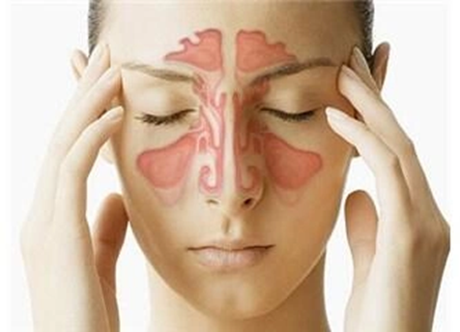
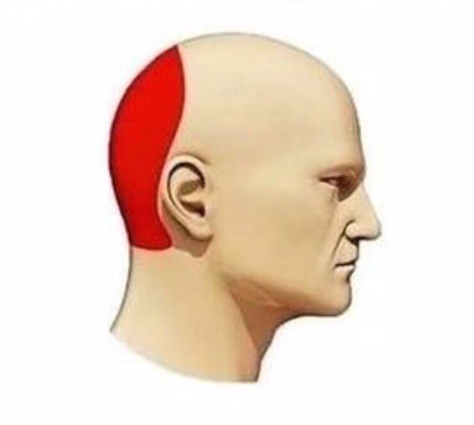
Anamnez
Ağrının yerine göre:

Slide 20
Anamnez
-Akut, kısa sürede yerleşmiş
-Şiddetli
-Fiziksel egzersizle ilişkili
-Hayatının en şiddetli baş ağrısı
SAK
AVM
Kitle içine kanama
-Sıklık ve şiddeti giderek artan
baş ağrısı
Kafa içi basınç artışı
İntrakraniyal tümör
Kronik subdural hematom
İlaç aşırı kullanım baş ağrısı

Slide 21
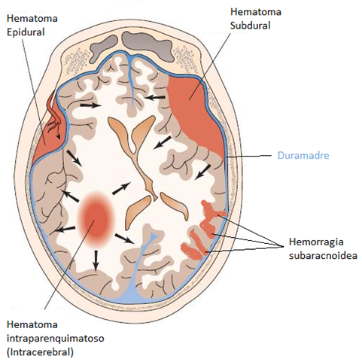
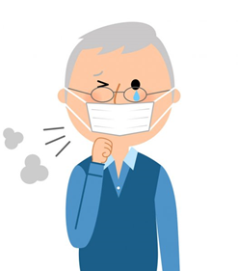
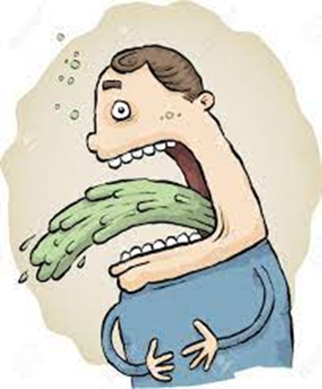
Öyküde sekonder baş ağrılarını düşündüren özellikler:
Yeni başlayan akut ve çok şiddetli baş ağrısı
10 yaşından önce, 50 yaşından sonra başlama
Özellikle çocuklarda oksipital yerleşim
Son 6 ay içinde başlayan ve devamlılık gösteren, tedaviye direnç öyküsü
Mevcut malignite tanısı
Mevcut sistemik hastalık tanısı
Hastanın yaşamındaki “en şiddetli baş ağrısı” tanımı
Gebelik ve doğum sonrası ortaya çıkma
Fiziksel aktivite, ıkınma veya
öksürme gibi işlevlerle tetiklenme
Postural özelliği
Dirençli kusma

Slide 22
Anamnez
Primer baş ağrısı
Paroksizmal Baş
Ağrıları
Ağrı atakları saat-günler:
Migren (4-72 sa)
Epizodik GTBA (30 dk-7 gün)
Ağrı atakları dk-saat :
Küme BA (15 dk- 3 sa)
Hipnik BA (15dk-4 saat)
Gök gürültüsü BA (1-5 dk)
Sürekli
Baş Ağrıları
Kronik migren
Kronik GTBA
Yeni ortaya çıkmış kalıcı baş ağrısı
Hemikrania kontünia
Ağrı atakları saniye- dk:
Paroksismal Hemikraniya (2-30 dk)
SUNCT (1-600 sn)
Kraniyal nevraljiler ( sn- 2 dk)
Primer öksürük BA (1 sn-60 dk)
Primer saplanıcı BA (3 sn-120 sn)
Sekonder baş ağrılarının dışlandığı, primer baş ağrısı olarak düşünülen hastada ağrı süresine göre:
Notes:
-SUNCT: Konjonktival kanlanma ve yaşarmalı kısa süreli tek taraflı nöraljiform baş ağrısı

Slide 23
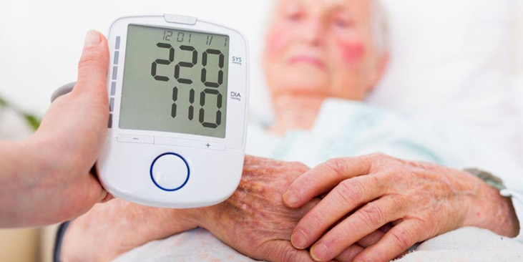
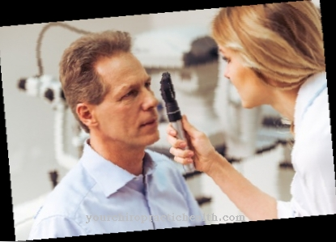
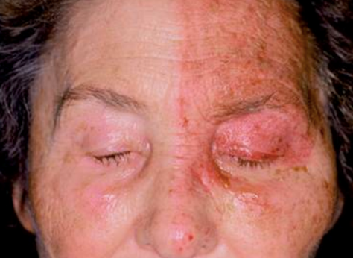
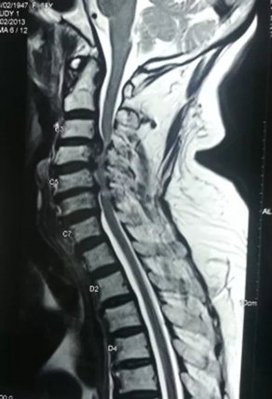
Fizik muayene
Vital bulgular
Genel görünüm
Göz (fundoskopik inceleme)
Burun, dişler, baş-boyun muayeneleri
Kardiyovasküler sistem muayenesi
Servikal omurga muayenesi

Slide 24
Göz dibi muayenesi

Slide 25
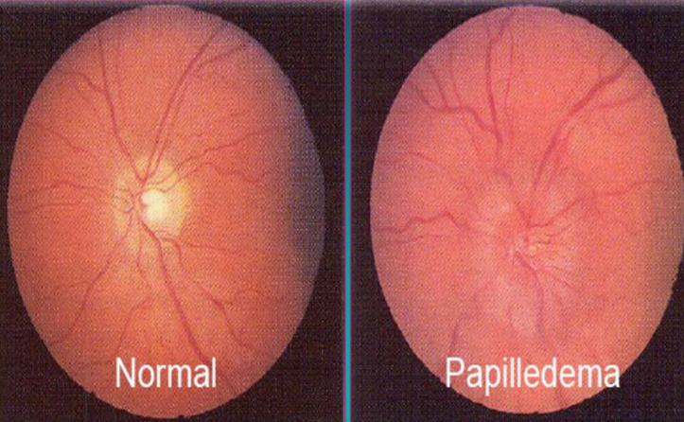
Göz dibi muayenesi
Notes:
Fundus resimleri: papilla sınırlarının silindiği, ödem nedeni ile papillanın retinaya oranla daha kabarık olduğu ve normalde boylu boyunca izlenmesi gereken arter ve venler ödem yüzünden yer yer seçilemiyor.

Slide 26
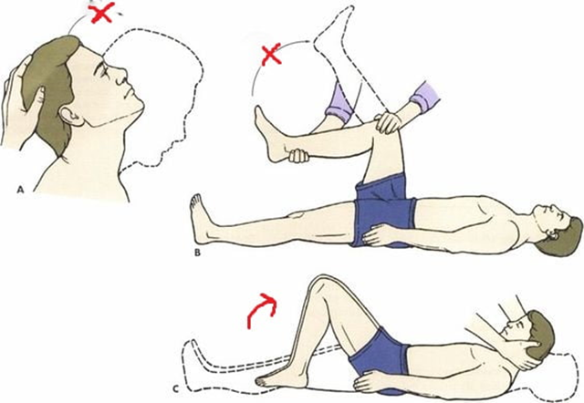
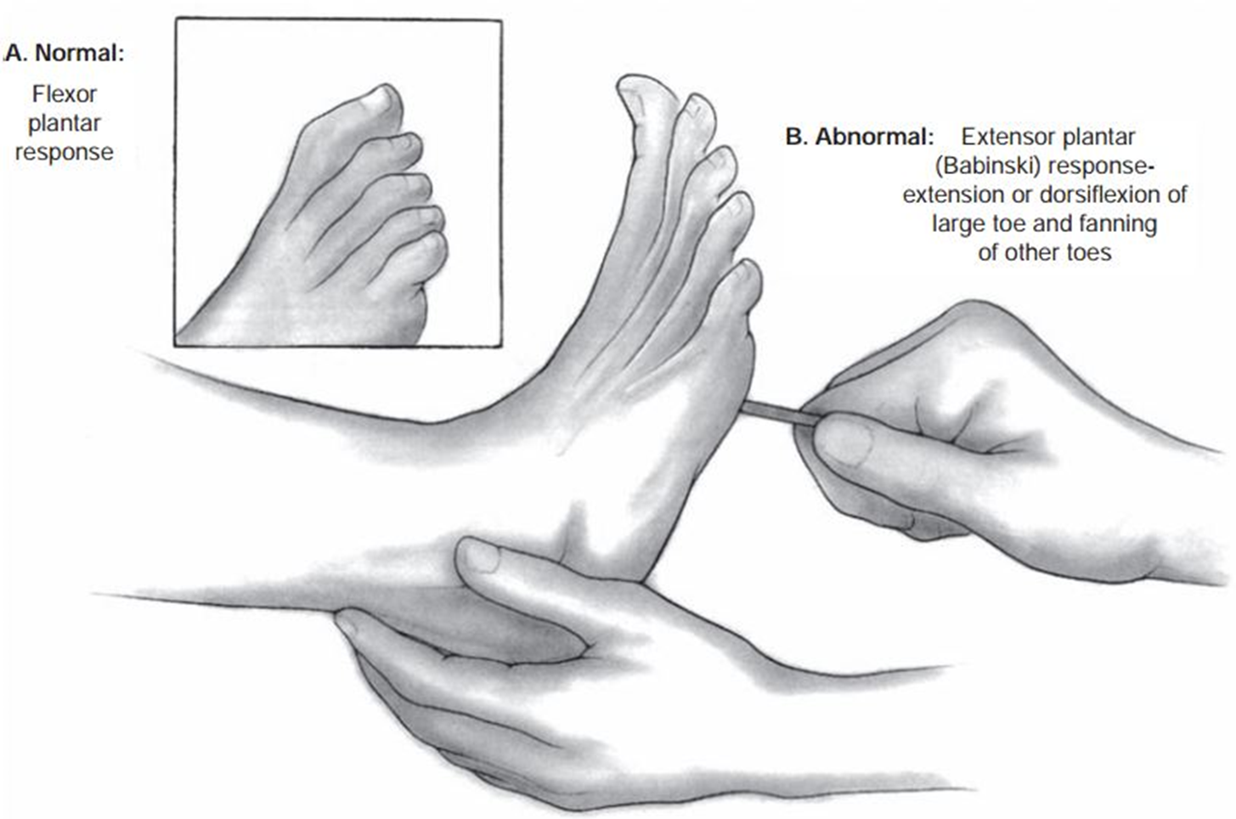
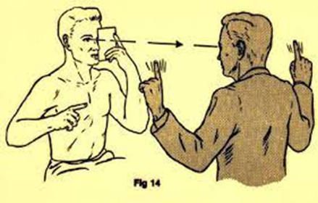
Fizik muayene
Kognitif fonksiyon, oryantasyon, kooperasyon
Duyu - motor muayeneleri
Reflexler (DTR, Patolojik Refleksler)
Kranial Sinirler
Serebellar muayene
Koordinasyon ve yürüyüşün değerlendirilmesi
Ense Sertliği
Kernig ve Brudzinski İşaretleri
Notes:
-Kernig ve Brudzinski İşaretleri= meningeal irritasyon bulguları

Slide 27
Meningeal irritasyon muayenesi

Slide 28
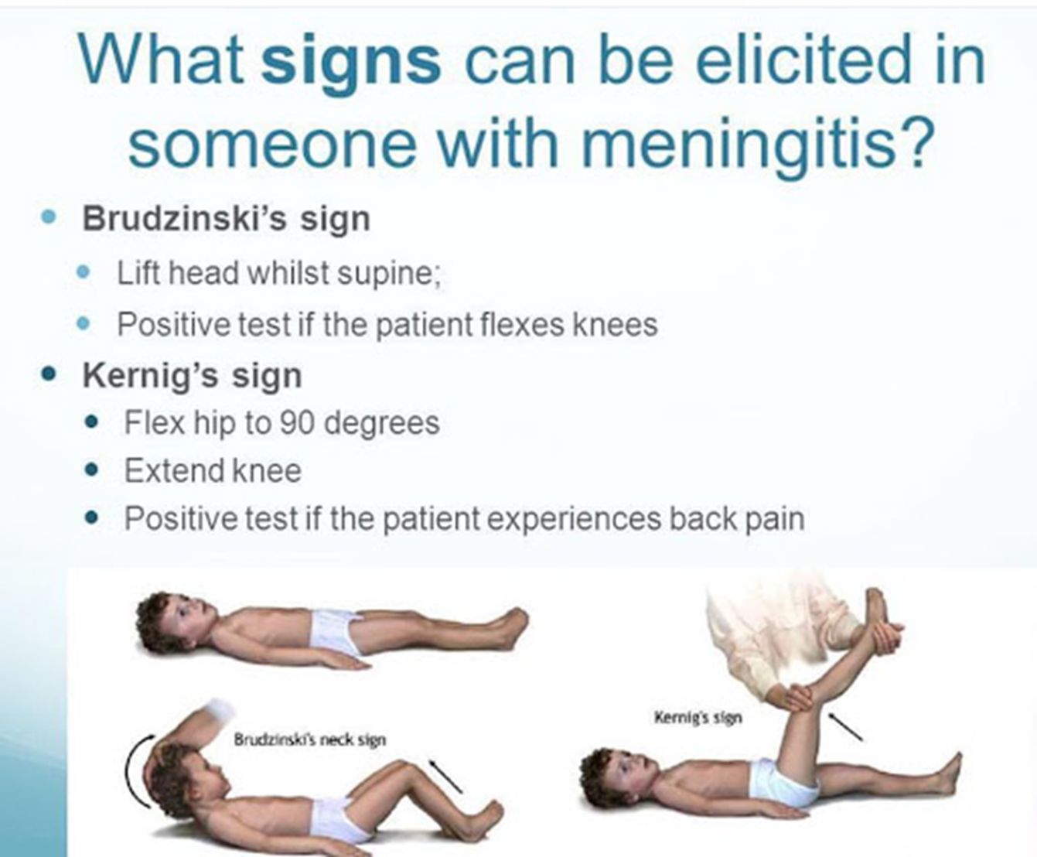
Fizik muayene

Slide 29
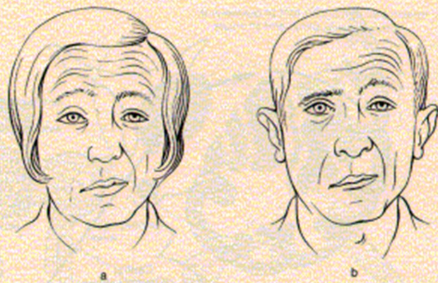
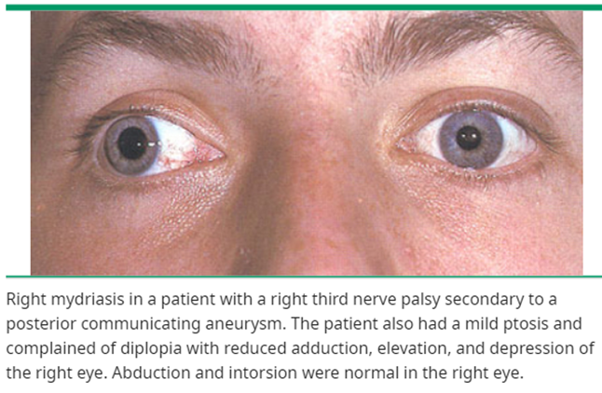
Fizik muayene
Sekonder baş ağrısını düşündüren bulgular:
Bilinç bozukluğu, senkop
Epileptik nöbet
Fokal nörolojik bulgu
Papil ödem, subhyaloid hemoraji
Ateş, ense sertliği
Kilo kaybı
Pupil tutulumunun eşlik ettiği 3. kranial sinir (KS) tutulumu
Horner sendromu
5. ve 7. KS tutulumları (baş-boyun malignitelerinin perinöral yayılımları)

Slide 30
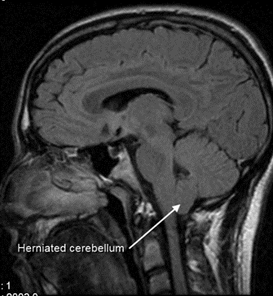
Laboratuvar
Primer baş ağrılarında biyokimya, görüntüleme tetkikleri ve EEG incelemesinin tanısal değeri yok!
Nörogörüntüleme ve diğer tetkikler sekonder baş ağrılarını düşündüren durumlar varlığında
Nörogörüntüleme sonrası LP sadece SAK, enfeksiyon veya idiopatik intrakranial hipertansiyon (psödotümör serebri) şüphesi varsa

Slide 31
Laboratuvar
BT Görüntüleme | MR Görüntüleme
Akut bir hemorajiyi tanımak gerektiğinde | Posterior fossanın incelemesi gerektiğinde
Genelde sağlık merkezlerinde daha ulaşılabilir | Patolojik intrakranial oluşumları belirlemede daha hassastır.
Sağlık merkezlerinin çoğunda daha ucuzdur.

Slide 32
Laboratuvar
Primer baş ağrısı sendromlarının kriterlerini karşılayan
“kırmızı bayrakları” olmayan ve
normal nörolojik muayenesi olan hastalar için
mevcut verilere göre beyin görüntüleme gerekli değildir.

Slide 33

Kırmızı Bayraklar
Kırmızı Bayrak | Potansiyel Etiyoloji | Olası Değerlendirme Yöntemi
> 50 yaş başlayan baş ağrısı | Temporal arterit, Kitle | ESH, Kontrastlı BT/MR
Ani başlangıç | SAK, AVM kanama veya büyümesi, pituter apopleksi | Kontrastsız BT(akut kanama), negatifse LP
Baş ağrısı şiddeti ve sıklığında artış | Kitle veya AVM büyümesi, Subdural hematom, İlaç aşırı kullanımı | Kontrastlı BT veya MR, idrarda ilaç incelemesi
İmmün yetmezlikli hastada ani başlayan ağrı (HIV, kanser) | Menenjit, beyin apsesi, metastaz | Kontrastlı BT veya MR, negatifse LP
Sistemik hastalık işaretleri ile birlikte baş ağrısı ( ateş, ense sertliği, döküntü) | Menenjit, ensefalit, Lyme hastalığı, sistemik enfeksiyon, Kollajen vasküler hastalık | Kontrastlı BT veya MR, seroloji
Fokal nörolojik belirti veya bulgular (tipik aura dışında) | Kitle/tümör, AVM, iskemik/hemorajik stroke, KDH | Kontrastlı BT veya MR, KDH‘na yönelik seroloji
Papil ödem | Kitle/tümör, menenjit, iyi huylu intrakraniyel HT | Kontrastlı BT veya MR, LP
Posttravmatik baş ağrısı | İntrakraniyel hemoraji, subdural hematom, posttravmatik baş ağrısı | Beyin, kafatası, olası servikal vertebraların BT/MR incelenmesi
Notes:
Current Aile Hekimliği Tanı ve Tedavi, S:294
Tanısal alarmlar=kırmızı bayraklar
AVM=arteriovenöz malformasyon
KDH=kollajen doku hastalıkları

Slide 34
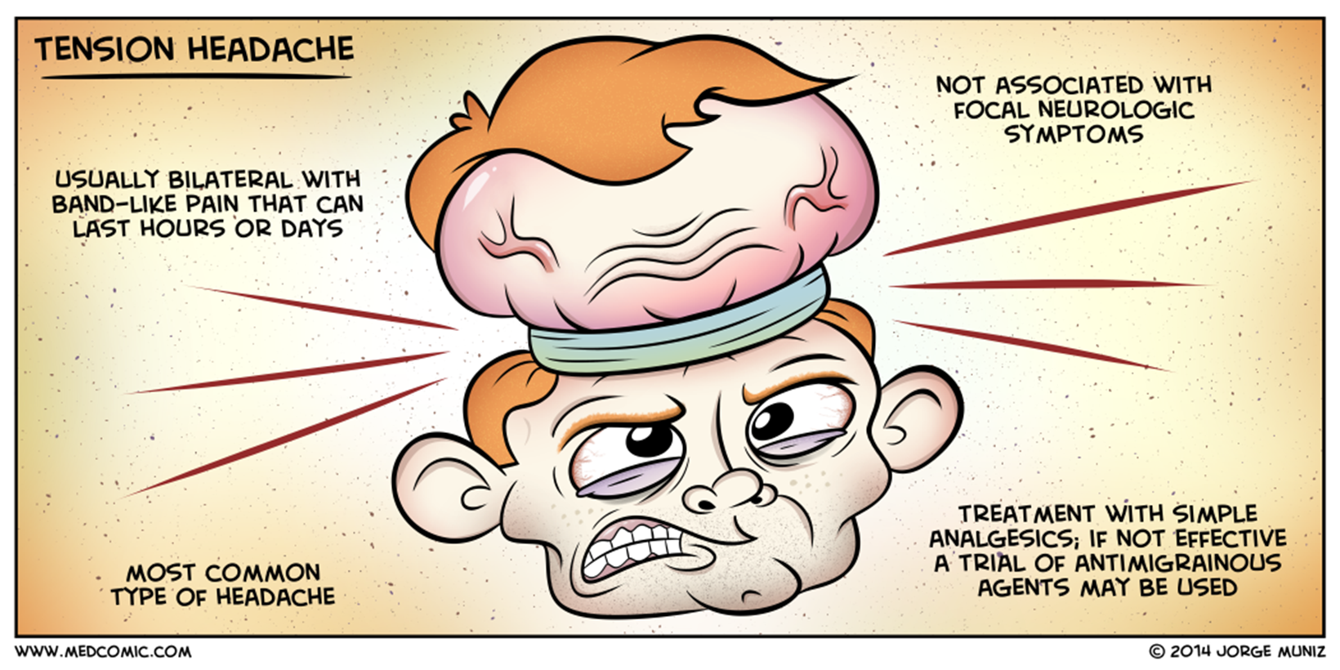
Gerilim Tipi Baş Ağrısı (GTBA)
Notes:
GTBA prevelansı →%31,7

Slide 35
Kadınlarda daha sık
Yaşam boyu prevalansı %44-86
Prevalans doğrudan sosyoekonomik durumla ilişkilendirilebilir
Yıllık prevalans; Erkek: %63 Kadın: %86
Primer baş ağrıları içinde en sık
Hekime başvuru sıralamasında migrenden sonra
Nedeni; bu hastaların daha az tıbbi yardım arama gereksinimi duymaları

Slide 36
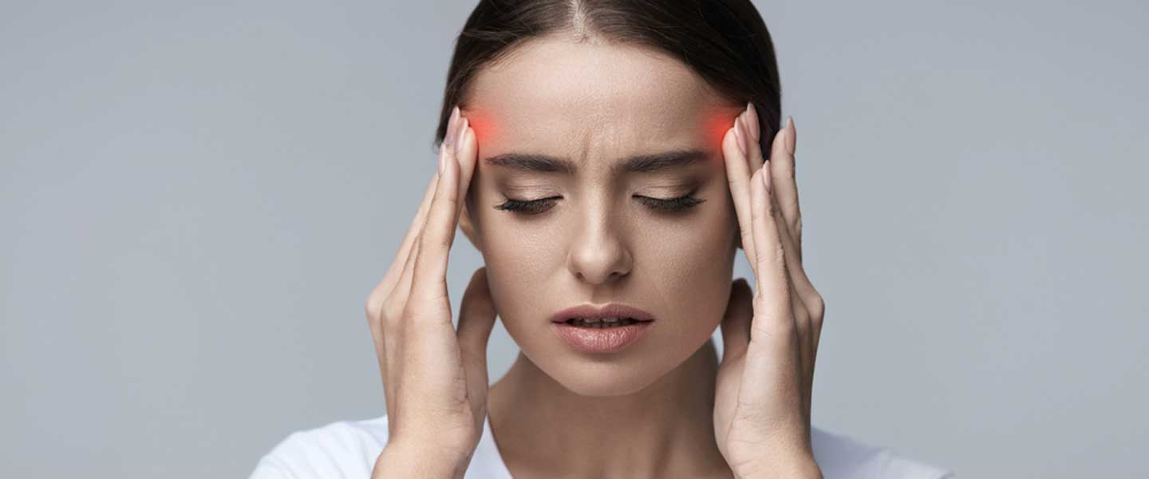
Genellikle başın etrafında bant tarzında sıkıştırıcı veya kafatası çevresindeki kaslara bastırmakla hassasiyet hissi olarak tanımlanır.
Sıklıkla oksipital bölgede veya şakaklarda yoğunlaşır.
Depresyon ve kaygı ile birliktelik
Stres ile artma
Anamnez ve fizik muayenede nörolojik anormallik yok

Slide 37
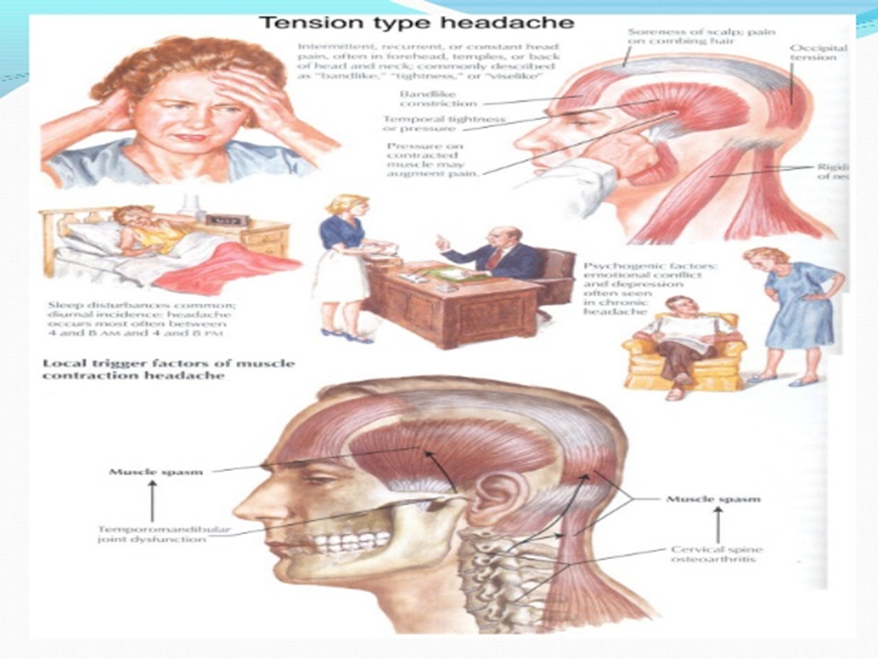
Bilateral olma eğiliminde, sıkıştırıcı, basıcı özellikte
Bazen çember gibi başı saran
Genelde hafif-orta şiddet
Bulantı/kusma genelde eşlik etmemekte
Işıktan ve sesten rahatsız olma
Fiziksel ve günlük aktiviteyi engellememekte

Slide 38
Fizyopatoloji
Patofizyolojik mekanizmalar açık değil
Epizodik GTBA’nın kraniyum çevresindeki kaslarda spazm ve hassasiyetle ilişkili olduğu
Kronik GTBA’nın kronik ağrı nedeni ile MSS’de meydana gelen değişikliklerle ilişkili olduğu

Slide 39
Sınıflandırma
GTBA ICHD-3 sınıflamasına göre;
Seyrek epizodik GTBA (ayda 1 günden az)
Sık epizodik GTBA (ayda 15 günden az, 30 dk- 7 gün)
Kronik GTBA (ayda 15 gün veya daha fazla süreklilik gösteren, saatler süren veya devamlı olan)

Slide 40
Seyrek epizodik GTBA tanı kriterleri
A. Ayda 1 günden seyrek (yılda 12 günden az) ortaya çıkan ve B-D kriterlerine uyan en az 10 atak
B. 30 dakikadan 7 güne kadar süren baş ağrısı
C. Baş ağrısının aşağıdaki özelliklerden en az ikisine sahip olması:
D. Aşağıdakilerden her ikisinin bulunması:
E. Baş ağrısının başka bir bozukluğa bağlanamaması
1. Bilateral yerleşim
2. Sıkıştırıcı/basıcı (zonklayıcı olmayan nitelik)
3. Hafif veya orta şiddet
4. Yürüme ya da merdiven çıkma gibi günlük fiziksel aktivitelerle şiddetlenmemesi
1. Bulantı ya da kusmanın olmaması (iştahsızlık olabilir)
2. Fotofobi ya da fonofobiden sadece birinin olması

Slide 41
Sık epizodik GTBA tanı kriterleri
A. En az 3 aydan beri, ayda 1 gün veya daha sık, ancak 15 günden az ortaya çıkan (yılda 12 gün veya daha fazla ve yılda 180 günden az) ve B-D kriterlerini karşılayan en az 10 atak
B. 30 dakikadan 7 güne kadar süren baş ağrısı
C. Baş ağrısının aşağıdaki özelliklerden en az ikisine sahip olması:
D. Aşağıdakilerden her ikisinin bulunması:
E. Baş ağrısının başka bir bozukluğa bağlanamaması
1. Bilateral yerleşim
2. Sıkıştırıcı/basıcı (zonklayıcı olmayan nitelik)
3. Hafif veya orta şiddet
4. Yürüme ya da merdiven çıkma gibi günlük fiziksel aktivitelerle şiddetlenmemesi
1. Bulantı ya da kusmanın olmaması (iştahsızlık olabilir)
2. Fotofobi ya da fonofobiden sadece birinin olması

Slide 42
Kronik GTBA tanı kriterleri
A. En az 3 aydan beri, ayda ortalama 15 gün veya daha sık ortaya çıkan (yılda 180 gün veya daha fazla) ve B-D kriterlerine uyan baş ağrısı
B. Baş ağrısının saatler sürmesi veya sürekli olması
C. Baş ağrısının aşağıdaki özelliklerden en az ikisine sahip olması:
D. Aşağıdakilerden her ikisinin bulunması:
E. Baş ağrısının başka bir bozukluğa bağlanamaması
1. Bilateral yerleşim
2. Sıkıştırıcı/basıcı (zonklayıcı olmayan nitelik)
3. Hafif veya orta şiddet
4. Yürüme ya da merdiven çıkma gibi günlük fiziksel aktivitelerle şiddetlenmemesi
1. Fotofobi, fonofobi veya hafif bulantıdan sadece birinin olması
2. Orta düzeyde veya şiddetli bulantının ve kusmanın olmaması

Slide 43
Ayırıcı Tanı
Herhangi bir sekonder baş ağrısı GTBA taklit edebilmekte
Yakın zamanda başlayan bir baş ağrısı, GTBA tanı kriterlerini eksiksiz karşılasa da beyin görüntülemesi yapılmalı ve hasta yakından izlenmeli
BOS basınç değişikliği
AVM, anevrizma
Karotis arter diseksiyonu
Lyme hastalığı
Arnold Chiari Malformasyonu
İlaç aşırı kullanımı baş ağrısı
Notes:
öykü özellikleri ve nörolojik bulguları açısından değerlendirilmelidir.

Slide 44
Tedavi
-Bireyi fazla etkilemez, çok fazla tıbbi profesyonel yardım gerektirmez.
-Atak tedavisi kullanılabilir.
-Disabiliteye, bireysel ve sosyoekonomik kayıplara neden olur.
-Akut ve profilaktik tedavide ilaçlara gereksinim olabilir.
-Yaşam kalitesini daha büyük oranda azaltır ve yüksek disabiliteye neden olabilir
-Profilaksi gerekir.
Seyrek epizodik
GTBA
Sık epizodik
GTBA
Kronik
GTBA
Notes:
Tedavi genellikle zordur.

Slide 45


Akut atak tedavisi
Basit analjezikler ve NSAİİ’lar epizodik GTBA tedavisinde tavsiye edilir.
Kafein, kodein ve fenobarbital içeren kombine analjezikler ikincil seçim
Triptanlar, kas gevşeticiler ve opioidler kullanılmamalı
Akut tedaviler haftada iki günden fazla kullanılmamalı
İlaç aşırı kullanım baş ağrısı

Slide 46
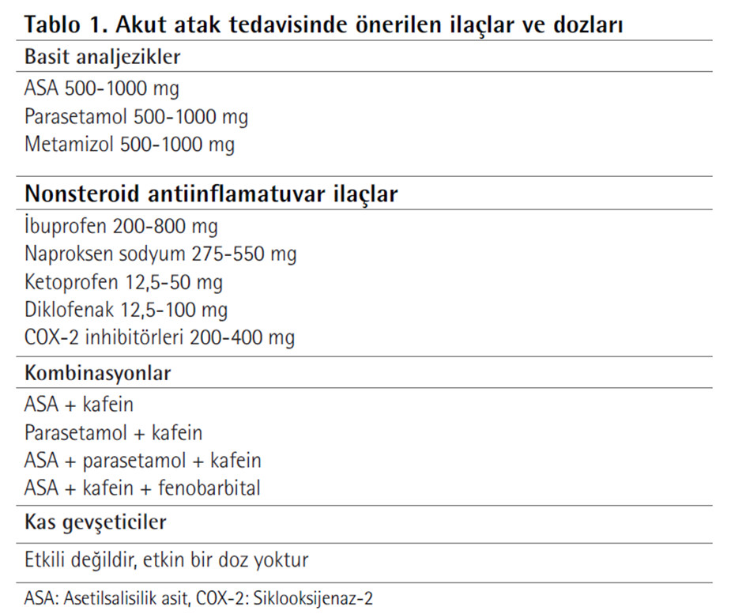
Notes:
Metamizol: geralgine, novalgine

Slide 47
İlaç dışı ve girişimsel tedaviler
GTBA heterojen bir sendrom
Patogenez çok sayıda faktöre bağlı
Alt kategorilere göre ve hastadan hastaya değişebilir.
Bu nedenle GTBA hastalarında farklı tedavi stratejileri gerekebilir.

Slide 48
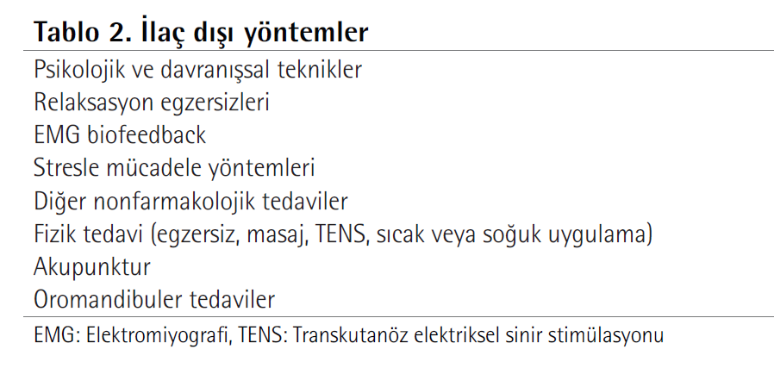

Slide 49
Elektromiyografi “biofeedback” uygulaması ve bilişsel davranışçı terapinin GTBA’da etkili olduğuna ilişkin kanıtlar vardır.
Progresif kas gevşemesi, kas germe, rahatlama sağlayacak imgeler düşünmek gibi relaksasyon teknikleri yeterli kanıtlara sahip olmasalar da pek çok hekim ve hasta tarafından kullanılmaktadır.
Stresle başa çıkma stratejileri ve kraniyoservikal fleksör kas egzersizleri kullanılması da mümkündür.

Slide 50
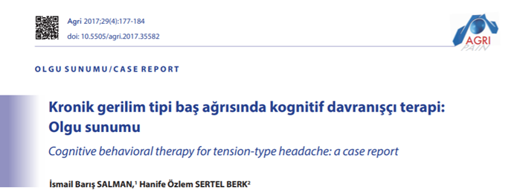
2017’de yayınlanan olgu sunumu
6 yıldır baş ağrısı şikayeti olan hasta
Kognitif davranışçı terapi (KDT) ve gevşeme egzersizleri uygulanmış
9 seanslık, gevşeme egzersizlerini de içeren KDT sonrasında hastanın
kas gerginliğini fark edebildiği
kaslarını gevşetebildiği
duygularını daha iyi tanıdığı ve ifade edebildiği
otomatik düşüncelerini yakalayabildiği ve alternatif düşünceler geliştirebildiği
baş ağrısı şiddetinin azaldığı
baş ağrısının günlük aktivitelerde danışana engel olmadığı
https://jag.journalagent.com/agri/pdfs/AGRI-35582-CASE_REPORTS-SALMAN.pdf

Slide 51

Masaj, sıcak/soğuk uygulama ve transkutanöz sinir uyarımının gerilim baş ağrılarını azalttığına ilişkin kanıt yoktur.
Fizik tedavi ve akupunktur sık epizodik baş ağrısında tedavi opsiyonlarıdır.
Ancak bu etki bilimsel veriler ile yeteri kadar desteklenmemiştir.
Topikal uygulamalar (nane yağı) yararlı olabilir.
Botulinum toksin uygulamasının kanıtlanmış bir etkisi yoktur.

Slide 52
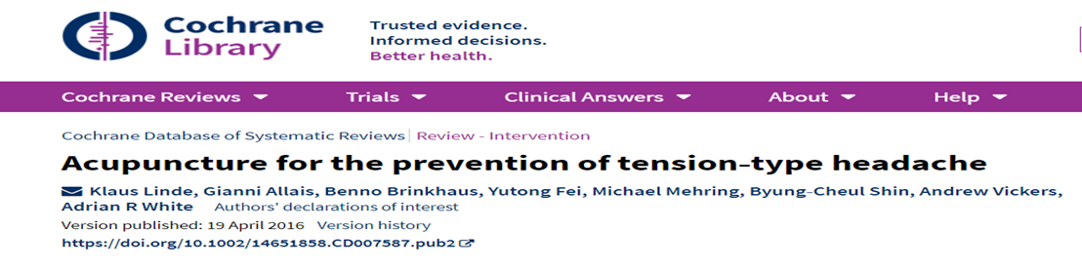
2016 yılında yayınlanmış 2349 katılımcının olduğu 12 randomize kontrollü çalışma
Epizodik veya kronik GTBA olan kişilere akupunktur ve plasebo müdahalesi
Randomizasyon sonrası en az 8 hafta gözlenme
Tedavinin tamamlanmasından üç ila dört ay sonra yanıta göre baş ağrısı sıklığında en az %50 azalma bulunmuş.
4 çalışmada akupunktur; fizyoterapi, masaj veya egzersizle karşılaştırılmış. Akupunkturun önemli bir üstünlüğünü bulunamamış.
Sonuç olarak; akupunkturun sık görülen epizodik veya kronik GTBA tedavisinde etkili olduğu bulunmuş ancak daha fazla çalışmaya gerek olduğu söylenmekte
https://www.cochranelibrary.com/cdsr/doi/10.1002/14651858.CD007587.pub2/full?highlightAbstract=headach%7Cheadache

Slide 53
Profilaktik tedavi
• Haftada 2 günden daha sık ortaya çıkıyorsa
• Baş ağrısı süresi 4 saatten uzunsa
• Günlük yaşam aktivitelerinde kısıtlılığa yol açıyorsa
• Atak tedavisi ilaçlarının aşırı kullanımı varsa
• Atakta kullanılan ilaçlara duyarlılık veya kontrendikasyon mevcutsa

Slide 54
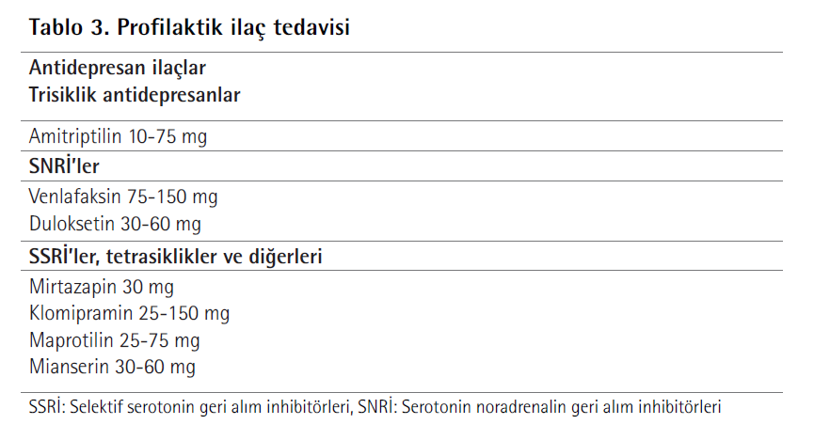
Notes:
-Mirtazapin bir Noradrenerjik ve Spesifik Serotonerjik Antidepresan (NaSSA)
-Maprotilin tetrasiklik antidepresan

Slide 55
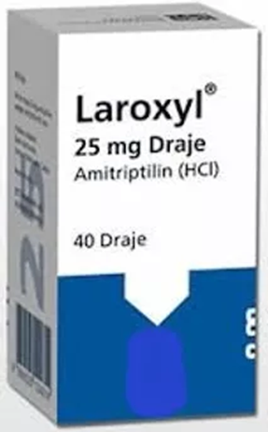
Kronik GTBA tedavisinde;
Amitriptilin (TCA) ilk seçenek ilaç
Mirtazapin ve Venlafaksin (SNRI) ikinci seçenek
Klomipramin (TCA), Maprotilin üçüncü seçenek
Profilaktik ilaçların etkinliği sıklıkla sınırlıdır ve yan etkilerle tedavi aksatılabilir.
Antidepresanlar belirtilen doz aralıklarında en az 3, ortalama 6 ay süreyle kullanılmalı!
Notes:
-Mirtazapin bir Noradrenerjik ve Spesifik Serotonerjik Antidepresan (NaSSA)
-Maprotilin tetrasiklik antidepresan

Slide 56
Sevk Kriterleri
Primer/sekonder ayrımı yapılamadığında
İleri inceleme gereken baş ağrısı
Her gün meydana gelen ve durdurulamayan baş ağrısı
İlaç aşırı kullanımına bağlı baş ağrısı
Baş ağrısının uygun tanı ve tedavi konusunda birinci basamak hekiminin kendisini rahatsız hissettiği herhangi bir durumda
Tedaviye yanıt vermeyen veya durumu kötüleşen hasta sevk olmak istediğinde

Slide 57
Kaynaklar
Current Aile Hekimliği Tanı ve Tedavi, S:293-297, 2018
Rakel Aile Hekimliği, S:999-1004, 2019
American Family Physician-Approach to Acute Headache in Adults
https://www.aafp.org/afp/2013/0515/p682.html
Baş ağrısı Tanı ve Tedavi Güncel Yaklaşımlar, Türk Nöroloji Derneği, 2018
The International Classification of Headache Disorders 3rd edition (ICHD-3)
İç Hastalıklarında Semptomdan Tanıya Kanıta Dayalı Bir Rehber, S:325-343, 2018
ACR Appropriateness Criteria® Headache
https://www.clinicalkey.com/#!/content/journal/1-s2.0-S1546144019306209
CLINICAL OVERVIEW/Tension-Type Headache-
https://www.clinicalkey.com/#!/content/derived_clinical_overview/76-s2.0-B9780323755702008997
Salman İ B, Sertel Berk H Ö. Kronik gerilim tipi baş ağrısında kognitif davranışçı terapi: Olgu sunumu. Agri 2017;29(4):177-184
https://jag.journalagent.com/agri/pdfs/AGRI-35582-CASE_REPORTS-SALMAN.pdf
https://www.cochranelibrary.com/cdsr/doi/10.1002/14651858.CD007587.pub2/full?highlightAbstract=headach%7Cheadache

